Slide 1
КНД.ОНЛАЙН
Информационный портал | Центр консультаций | Региональный рейтинг
При поддержке Правительства Нижегородской области
Портал разработан ООО ЛинСофт

Slide 2
1 ЧАСТЬ: О ПРОЕКТЕ
Цели портала
Повышение прозрачности
Создание удобного инструмента реагирования
Повышение ответственности
результатов работы КНО за счет визуализации данных
сотрудников КНО за счет доступности информации о их работе
на необоснованную критику со стороны бизнеса и организаций по защите прав предпринимателей
Улучшение отношений и доверия
Внедрение регионального рейтинга
Снижение административного давления
представителей бизнеса к работе КНО
оценки работы органов КНО
на бизнес
2
*КНО — контрольно-надзорные органы

Slide 3
1 ЧАСТЬ: О ПРОЕКТЕ
Задачи портала
Единая система
Оперативная реакция на оценки бизнеса КНО
Независимый аналитический мониторинг проблемных точек
Создать единую систему для оценки работы сотрудников КНО представителями бизнеса
Предоставить руководителям КНО оперативно реагировать на оценку работы своих сотрудников представителями бизнеса
Получать в реальном времени мониторинг в работе КНО с точки зрения административного давления на бизнес
3
*КНО — контрольно-надзорные органы

Slide 4
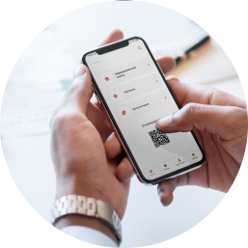
1 ЧАСТЬ: О ПРОЕКТЕ
Сервисы Портала
Информационный портал
Мобильное приложение
Цифровой центр консультаций
Региональный рейтинг (оценки КНО и бизнеса)
Подключаемый модуль «Электронный инспектор»
4
*КНО — контрольно-надзорные органы

Slide 5
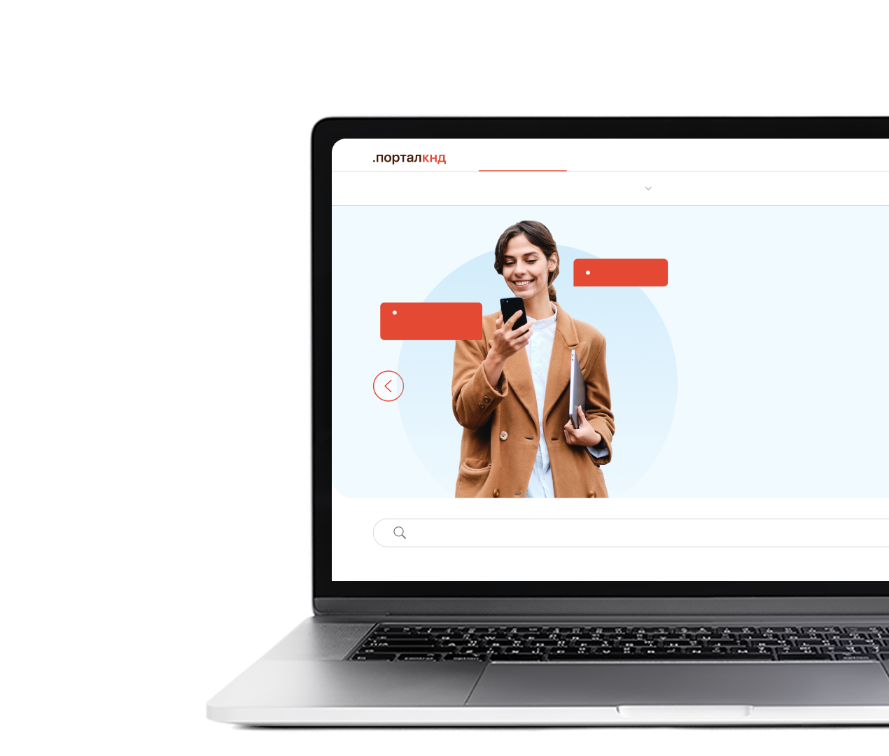
2 ЧАСТЬ: ИНФОРМАЦИОННЫЙ ПОРТАЛ. О СЕРВИСЕ
Информационный портал
Информационный портал
Центр консультаций
Прозрачный контроль
Администрирование
КНО
Виды контроля
Информация
Порталы и инструменты
Новости
— сервис, позволяющий просто и быстро знакомиться с различными аспектами контрольной (надзорной) деятельности по всем видам регионального контроля
Порталы и инструменты
Все о контрольно-надзорных органах Нижегородской области
Онлайн-сервис
для бизнеса и контрольно-надзорных органов
Цели и задачи
в одном месте
Обеспечить поддержку бизнеса 24/7 и предоставить всю необходимую информацию в одном месте
Увеличить количество ПМ и проконтролировать эффективность КНМ
Повысить удовлетворённость бизнеса удобством и понятностью прохождения КНМ
Повысить % предупреждений нарушений от общего числа наказаний
Что вы ищете?
Повысить эффективность взаимодействия между КНО и бизнесом
*КНО — контрольно-надзорные органы
*КНМ — контрольно-надзорные мероприятия
*ПМ — профилактические мероприятия
5

Slide 6
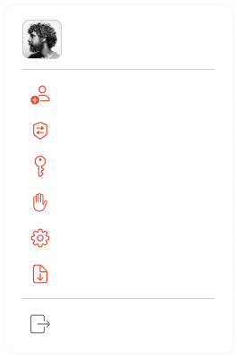
2 ЧАСТЬ: ИНФОРМАЦИОННЫЙ ПОРТАЛ. ФУНКЦИОНАЛ
1
Единый личный кабинет
3
Виды контроля КНО
Ответственные лица в КНО по видам контроля
Мишин Сергей
Содержание (функционал) личного кабинета зависит от типа пользователя и его прав доступа
admin@defaulttenant.com
Перечень документов, запрашиваемых КНО в ходе проверок
Управление
Менеджер
Изменить пароль
НПА с обязательными требованиями
Попытки входа
2
Перечень КНО и информация о них
Настройки профиля
Индикаторы риска нарушения обязательных требований
Скачать отчет
Выход
Ознакомиться с КНО, узнать его контактные данные и режим работы
Часто задаваемые вопросы по видам контроля и ответы на них
Типовые нарушения по видам контроля (требования закона и инструкции по недопущению/исправлению)
*КНО — контрольно-надзорные органы
*КНМ — контрольно-надзорные мероприятия
*НПА — нормативно-правовые акты
6

Slide 7
2 ЧАСТЬ: ИНФОРМАЦИОННЫЙ ПОРТАЛ. ФУНКЦИОНАЛ
4
Категория риска организации
5
Публичные обсуждения
6
Программы профилактики рисков
Узнать категорию риска организации по ИНН или наименованию по видам контроля
Ознакомиться с расписанием публичных обсуждений, которые проводят КНО по видам контроля
Ознакомиться с программами профилактики рисков причинения вреда охраняемым законом ценностям
7
Доклады правопри-менительной практики
8
Новости КНО
9
Подать обращение
Ознакомиться с новостями КНО
Ознакомиться с докладами, содержащими результаты обобщения право-применительной практики
Написать обращение в КНО в онлайн формате и отслеживать ответ
7

Slide 8
3 ЧАСТЬ: РЕГИОНАЛЬНЫЙ РЕЙТИНГ. О СЕРВИСЕ
Региональный рейтинг
Информационный портал
Центр консультаций
Прозрачный контроль
Администрирование
КНО
Виды контроля
Информация
Порталы и инструменты
Новости
— сервис для взаимной оценки КНО и бизнеса, направленный для определения удовлетворенности контрольными и профилактическими мероприятиями, выявление проблемных точек в работе контрольных органов и контролируемых лиц
Порталы и инструменты
Все о контрольно-надзорных органах Нижегородской области
Онлайн-сервис
для бизнеса и контрольно-надзорных органов
в одном месте
Цели и задачи
Определение удовлетворенности контрольными и профилактическими мероприятиями
Предоставление возможности бизнесу и КНО оценивать работу друг друга по установленным критериям
Что вы ищете?
Выявление проблемных точек в работе контрольных органов и контролируемых лиц
8

Slide 9
3 ЧАСТЬ: РЕГИОНАЛЬНЫЙ РЕЙТИНГ. ФУНКЦИОНАЛ
1
Рейтинг КНО и рейтинг бизнеса
2
Рейтинг сотрудников КНО
Просмотр рейтинга КНО и рейтинга предпринимателей
Просмотр обезличенного рейтинга сотрудников КНО (по установленным критериям)
3
Рейтинг КНО по обращениям
4
Просмотр статистики, обращений и методики построения рейтинга
Просмотр рейтинга КНО по количеству обращений. Рейтинг формируется на основании количественных показателей и носит информационный характер
Просмотр статистики в виде цифр и графиков. Просмотр обращений
9

Slide 10
3 ЧАСТЬ: РЕГИОНАЛЬНЫЙ РЕЙТИНГ. ПРИНЦИПЫ РАБОТЫ
10-балльная система оценивания
Когда БИЗНЕС оценивает КНО?
Оценка проставляется исходя из 10-балльной системы оценивания по нескольким критериям
Предприниматели могут поставить оценку КНО по итогам проведенного контрольно-надзорного или профилактического мероприятия. После взаимодействия с КНО на личном приеме, по телефону или в письменном виде
Оценка ниже 5 баллов
В этом случае появляются дополнительные вопросы для уточнения причины недовольства работой КНО
10

Slide 11
3 ЧАСТЬ: РЕГИОНАЛЬНЫЙ РЕЙТИНГ. ПРИНЦИПЫ РАБОТЫ
10-балльная система оценивания
Оценка проставляется исходя из 10-балльной системы оценивания по нескольким критериям
Когда КНО оценивает БИЗНЕС?
Как оценить?
КНО также могут поставить оценку предпринимателю, но только на основании проведенного контрольно-надзорного или профилактического мероприятия
Чтобы оценить мероприятие, его нужно занести в систему через личный кабинет, либо с помощью мобильного приложения по QR-коду с документа о проведении мероприятия из ЕРКНМ
11

Slide 12
4 ЧАСТЬ: ЦЕНТР КОНСУЛЬТАЦИЙ. О СЕРВИСЕ
Центр консультаций
Информационный портал
Центр консультаций
Прозрачный контроль
Администрирование
КНО
Виды контроля
Информация
Порталы и инструменты
Новости
— сервис, где каждый предприниматель сможет записаться на консультацию по теме КНД или получить консультацию в текстовом формате
Порталы и инструменты
Все о контрольно-надзорных органах Нижегородской области
Онлайн-сервис
для бизнеса и контрольно-надзорных органов
Цели и задачи
в одном месте
Обеспечить поддержку бизнеса 24/7 в режиме записи на консультации в КНО и юр. компании
Повысить эффективность взаимодействия между КНО и предпринимателями
Создать сервис-агрегатор КНО и организаций, оказывающих бесплатную и платную юр.помощь
Создать инструмент для быстрого поиска консультантов со специфическими компетенциями
Что вы ищете?
Предоставить бизнесу возможность оценить работу консультантов и получить обратную оценку
Создать электронную запись в КНО для получения консультаций
12

Slide 13
4 ЧАСТЬ: ЦЕНТР КОНСУЛЬТАЦИЙ. ФУНКЦИОНАЛ
1
Статистическая информация
2
Техническая поддержка
оказанные консультации, рейтинг КНО по оказанию услуг, рейтинг консалтинговых компаний, количество ЮЛ и ИП, зарегистрированных в системе, оказывающих консалтинговые услуги, и др.
отправка сообщения (запроса) в техническую поддержку
3
Перечнь консалтинговых компаний и КНО
4
Полная информация о консалтинговых компаниях и КНО
оказывающих юридическую помощь по теме выбранного вида контроля (надзора)
контактная информация, возможность записаться на прием, перечень услуг и др.
1
13

Slide 14
4 ЧАСТЬ: ЦЕНТР КОНСУЛЬТАЦИЙ. ПРИНЦИПЫ РАБОТЫ
Личный кабинет для КНО и юр.организации
Личный кабинет для бизнеса
где можно разместить информацию о деятельности и чем организация может помочь бизнесу в рамках КНД. В личном кабинете можно принимать заявки на консультации и оказывать онлайн консультации в виде сообщений. Есть возможность поставить оценку любому предпринимателю, который обратился за услугами.
У каждого предпринимателя есть личный кабинет с аналогичным функционалом и возможностями
Прозрачность оценок
Все оценки КНО, юр. организаций и предпринимателей открыты и доступны для просмотра любому пользователю, что помогает при выборе
14

Slide 15
5 ЧАСТЬ: ПРЕИМУЩЕСТВА И ПЕРСПЕКТИВЫ ИСПОЛЬЗОВАНИЯ ПОРТАЛА
Рост эффективности взаимодействия бизнеса с гос. органами
Снижение обращений в 3 РАЗА
Увеличение % предупреждений от числа наказаний
Рост рейтинга национального инвестирования АСИ
Повышение вовлеченности сотрудников КНО
снижение количества обращений бизнеса в гос. органы (в т.ч. КНО) и времени проведения консультаций
Повысит вероятность увеличения доли предупреждений от общего числа наказаний
снизить время реагирования на отрицательную обратную связь от бизнеса на проведенные КНМ и принять своевременные решения
в процесс формирования более ответственного отношения к бизнесу и его проблемам за счет внедрения открытых рейтингов
Увеличение % профилактических мероприятий
Снижение необоснованной критики КНО
Партнерское и «сервисное» отношение
Высвобождение времени сотрудников
Высвобождение времени сотрудников ОИВ за счет внедрения процедуры самообследований и повышения уровня информированности предпринимателей. До 80% времени сотрудники ОИВ тратят на консультации
от общего числа кнм. за счет информирования, самообследования и консультирования
Снижение количества необоснованной критики в адрес КНО со стороны бизнеса, при помощи инструмента, позволяющего быстро реагировать
Переход КНД на принцип партнерского и «сервисного» отношения к бизнесу. Снижение административной нагрузки на бизнес
15

Slide 16
5 ЧАСТЬ: ПРЕИМУЩЕСТВА И ПЕРСПЕКТИВЫ ИСПОЛЬЗОВАНИЯ ПОРТАЛА
Стандартизация работы КНО
Региональный рейтинг органов КНД
Единая информационная система КНД
Единая система для оценки сотрудников
Независимый аналитический мониторинг
Внедрение регионального рейтинга оценки работы органов КНД
Создание единой системы для оценки работы сотрудников органов КНД представителями бизнеса. Возможность для руководителей оперативно реагировать на оценку
Единая система, содержащая всю полезную информацию по КНД в регионе. Постоянно обновляемые базы полезных знаний
Получать в реальном времени независимый аналитический мониторинг проблемных точек в работе КНО с точки зрения административного давления на бизнес
Информационная база для бизнеса от КНО
Предупреждение нарушений обязательных требований
Обратная связь от бизнеса
Онлайн-подача обращений и жалоб
Базы типовых нарушений, НПА, типовых вопросов и ответов, сценарии для самообследования, перечень документов, запрашиваемых в ходе проверок, база КНО и видов контроля, статистическая информация и т.д.
Получать обратную связь от бизнеса в цифровом виде по электронным каналам
Подача обращений и жалоб на действия и бездействия КНО через личный кабинет в веб-сервисе или мобильном приложении
Создание эффективной системы оповещения об изменениях в НПА, прозрачность и доступность информации
16

